Slide 1

DATABASE 조별 프로젝트
-온라인 쇼핑몰-
8조
인공지능공학부
20224297 김기호
20224280 노현수

Slide 2

목차
01
03
논리 설계
계획 수립
개발 주제
자료 조사
시스템의 필수 요소
테이블 목록
테이블 명세서
02
04
물리 설계
개념 설계
테이블 생성
데이터 입력
예제문
엔티티 & 속성
관계
ER 다이어그램
erwin

Slide 3

01
계획 수립

Slide 4




개발 주제
온라인 쇼핑몰

Slide 5
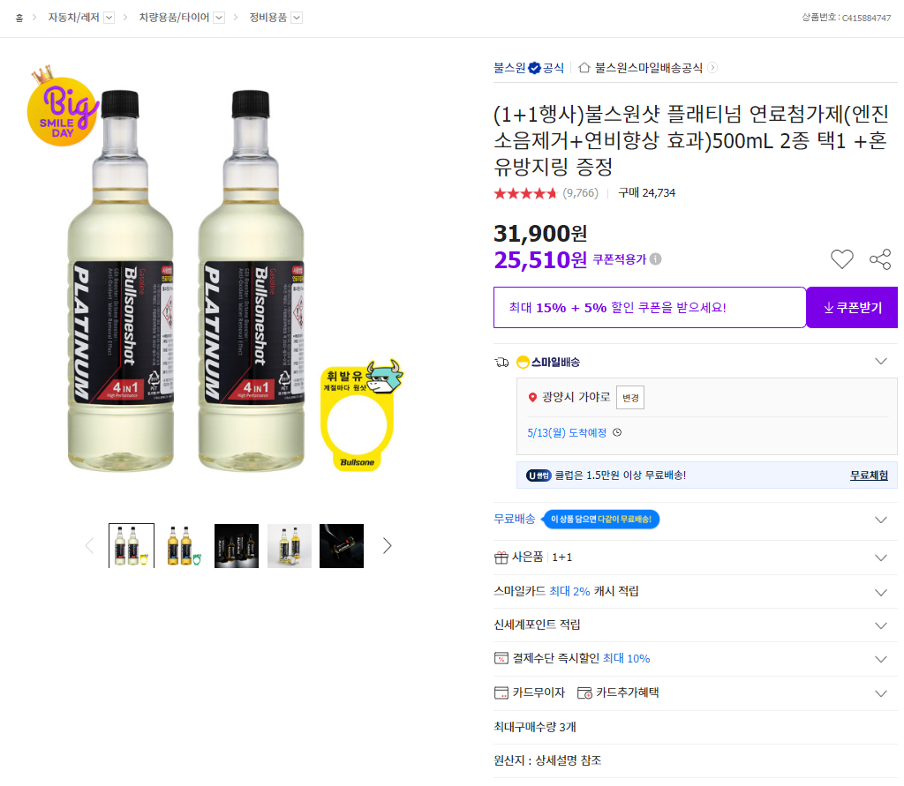
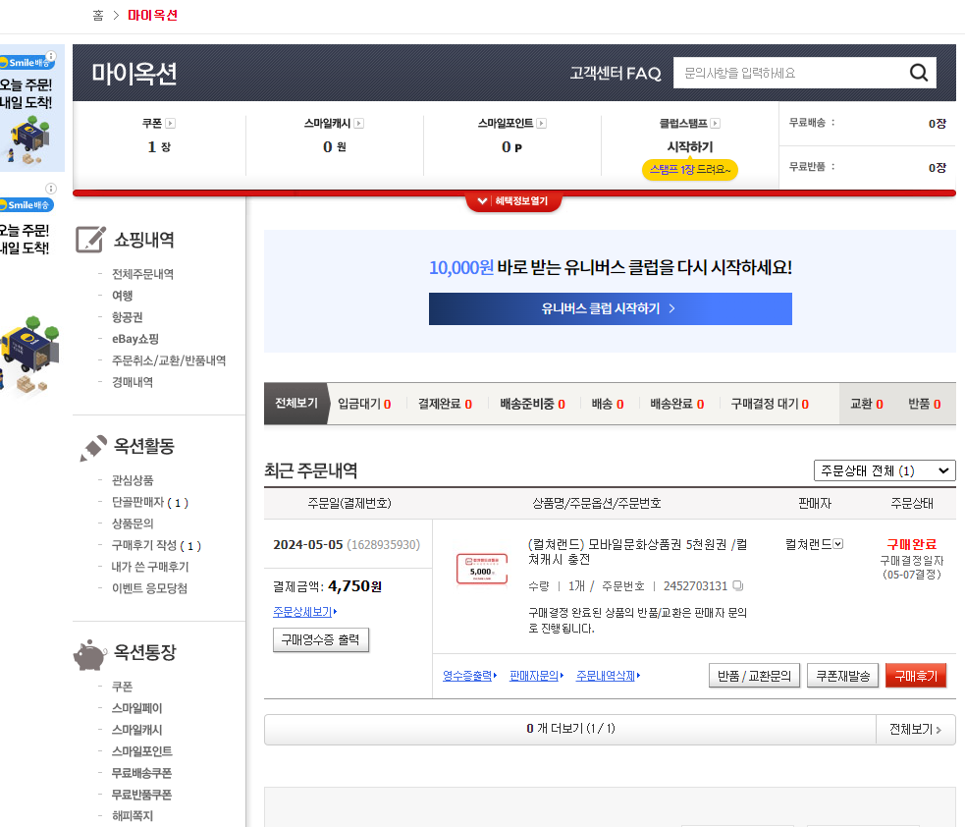
자료조사
(123123213)
123123213

Slide 6
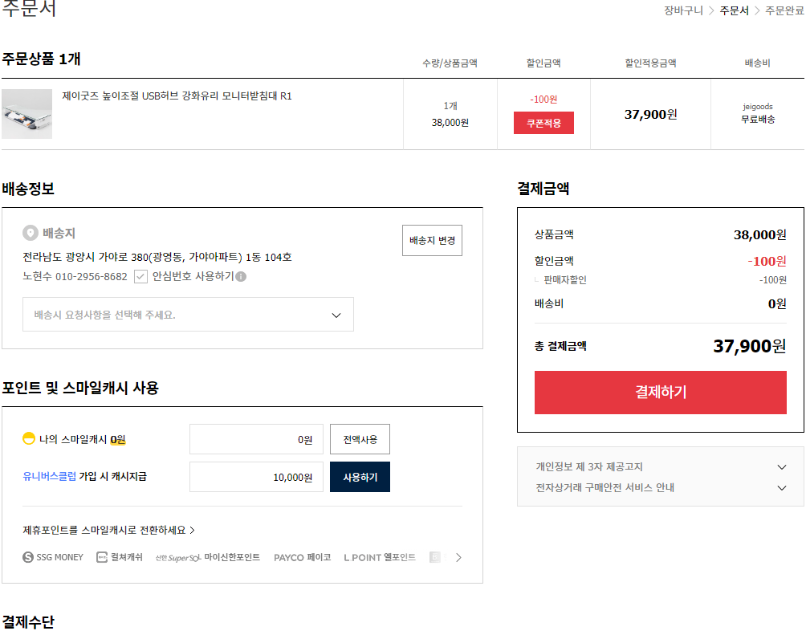
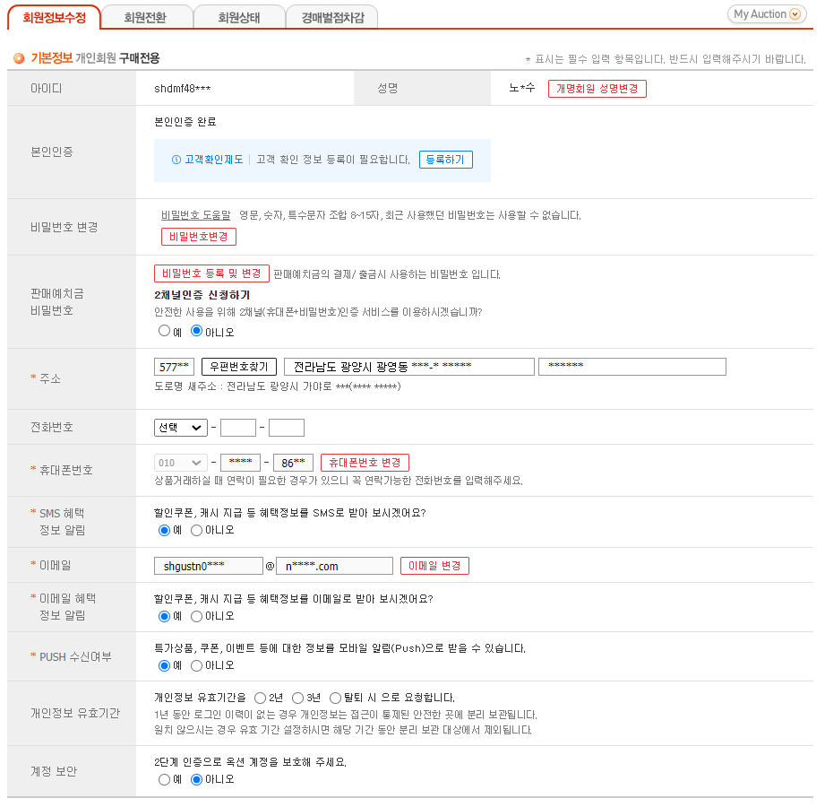
자료조사
배송 정보

Slide 7
시스템 필수 요소
상품정보
구매 결정에 영향을 주고 고객이 상품의 구성요소를 파악할 수
있으며 재고관리와 검색 및 필터링을 위해 필요하다.
결제정보
주문처리, 보안, 회계, 고객 서비스 등에 필요한 요소이다.
회원정보
고객 관리, 서비스 개선, 보안 및 안전 등 다양한 측면에서
필수적인 요소이다.

Slide 8
02
개념 설계

Slide 9
엔티티 & 속성
회원 정보
- 회원ID로 유일하게 식별
- 회원ID, 이름, 이메일, 비밀번호, 주소 등을 저장
- 각 회원은 따로 구분하며, 쿠폰 사용 시 사용 여부를 따로 저장

Slide 10
엔티티 & 속성
회원 정보
이름
이메일
비밀번호
회원
주소
회원ID
가입일자
전화번호
생년월일

Slide 11
엔티티 & 속성
상품
상품ID로 유일하게 식별
상품ID, 상품명, 재고량, 브랜드, 옵션 등을 저장

Slide 12
엔티티 & 속성
상품
이름
설명
가격
상품
재고수량
상품ID
브랜드
판매수량
판매옵션

Slide 13
엔티티 & 속성
주문 정보
주문ID로 유일하게 식별
주문ID, 주문일자, 주문상태, 요청사항, 배송지 등을 저장

Slide 14
엔티티 & 속성
주문 정보
주문일자
요청사항
수령인
주문 정보
주문총액
주문ID
주문상태
배송지

Slide 15
엔티티 & 속성
주문 정보 외래키
배송 ID로 배송정보 엔티티에 참조
회원 ID로 회원 엔티티에 참조
결제 ID로 결제정보 엔티티에 참조
쿠폰 ID로 쿠폰 엔티티에 참조

Slide 16
주문 정보 외래키
회원 ID
결제 ID
배송 ID
주문 정보
쿠폰 ID

Slide 17
엔티티 & 속성
쿠폰
쿠폰ID로 유일하게 식별
쿠폰ID, 쿠폰명, 할인율, 최대 할인 금액 등을 저장

Slide 18
엔티티 & 속성
쿠폰
쿠폰명
할인설명
쿠폰
쿠폰기간
쿠폰ID
할인율
최대할인금액

Slide 19
엔티티 & 속성
장바구니
장바구니ID로 유일하게 식별
장바구니ID, 상품 수량, 등록일자 등을 저장

Slide 20
엔티티 & 속성
장바구니
등록수량
등록일자
장바구니
장바구니ID
장바구니 총액

Slide 21
엔티티 & 속성
결제정보
결제ID로 유일하게 식별
결제ID, 결제일자, 결제 금액 등을 저장

Slide 22
엔티티 & 속성
결제정보
결제ID
결제일자
결제정보
결제금액
결제수단

Slide 23
엔티티 & 속성
배송정보
배송ID로 유일하게 식별
배송ID, 배송주소, 배송상태 등을 저장

Slide 24
엔티티 & 속성
배송정보
예상 도착일
배송ID
배송주소
배송정보
배송일자
배송상태

Slide 25
엔티티 & 속성
찜
찜ID로 유일하게 식별
찜ID, 상품ID, 찜한일자 등을 저장

Slide 26
엔티티 & 속성
찜
찜ID
찜
상품ID
등록일자

Slide 27
관계
주문
가진다
포함한다
회원은 여러 개의 상품을 주문할 수 있다
한명의 회원 당 하나의 장바구니를 가진다
한명의 회원 당 하나의 찜 목록을 가진다
찜 목록에는 여러 개의 상품이 포함된다
여러 상품의 주문 정보를 포함한다

Slide 28
관계
배송된다
결제된다
사용한다
한 상품의 주문정보로 배송이 되고 배송정보가 나타난다
한 상품의 주문정보로
결제가 되고 결제정보가 나타난다
쿠폰은 여러 주문정보에 사용될 수 있다

Slide 29
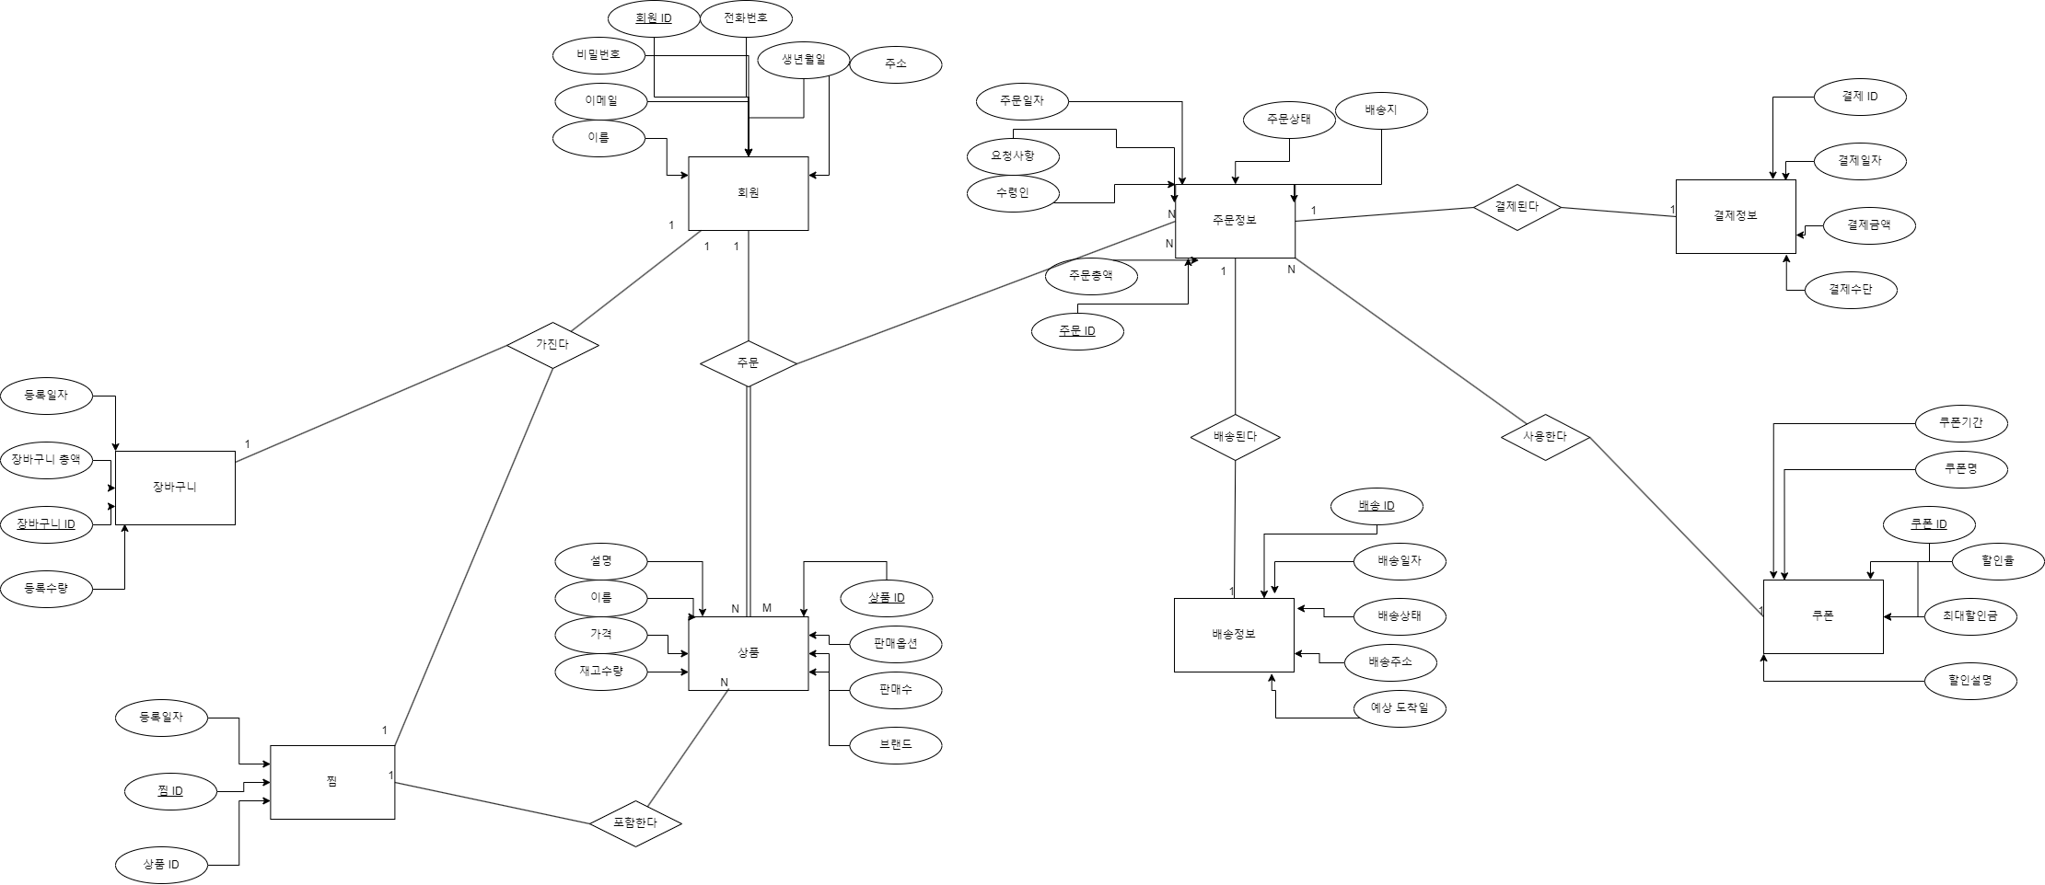
ER 다이어그램

Slide 30
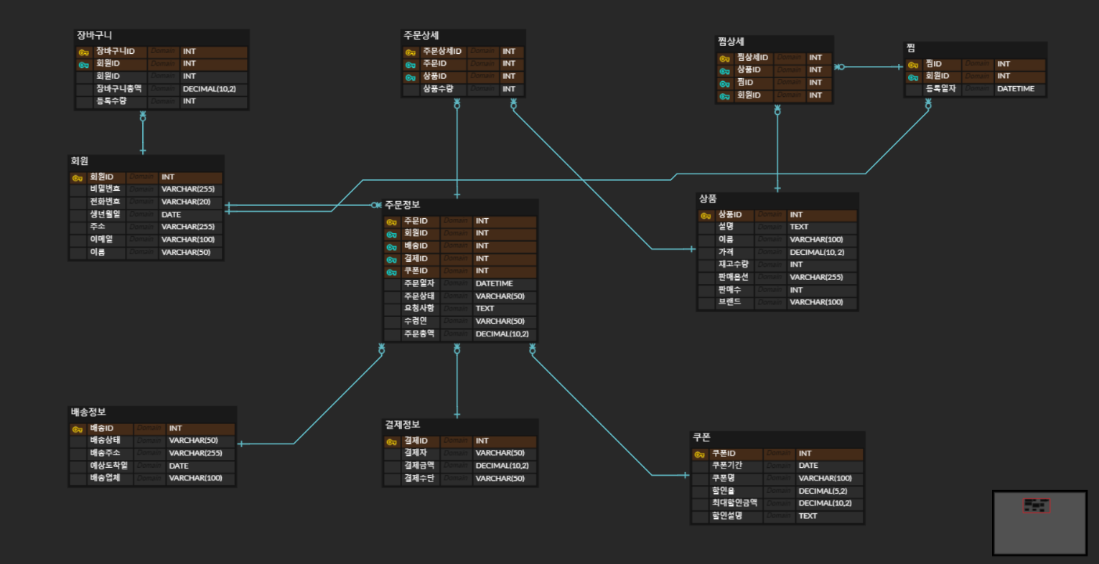
Erd cloud

Slide 31
03
논리 설계

Slide 32
릴레이션 스키마
회원
회원ID(PK)
비밀번호
전화번호
생년월일
주소
이메일
이름
주문 정보
주문ID(PK)
회원ID(FK)
배송ID(FK)
결제ID(FK)
쿠폰ID(FK)
주문일자
주문상태
요청사항
수령인
주문총액
상품
상품ID(PK)
상품설명
상품이름
가격
재고수량
판매옵션
판매수
브랜드

Slide 33
릴레이션 스키마
배송 정보
배송ID(PK)
배송상태
배송주소
예상도착일
배송업체
결제정보
결제ID(PK)
결제자
결제금액
결제수단
쿠폰
쿠폰ID(PK)
쿠폰기간
쿠폰명
할인율
최대할인금액
할인설명

Slide 34
릴레이션 스키마
장바구니
장바구니 ID(PK)
결제자
결제금액
결제수단
찜
찜 ID(PK)
회원 ID(FK)
등록일자
주문상세
찜상세
주문상세 ID(PK)
주문 ID(FK)
상품 ID(FK)
결제수단
찜상세 ID(PK)
찜 ID(FK)
상품ID

Slide 35
릴레이션 간 외래키 제약조건
-주문정보의 회원ID는 회원의 회원ID를 참조 (외래 키)
-주문정보의 배송ID는 배송정보의 배송ID를 참조 (외래 키)
-주문정보의 결제ID는 결제정보의 결제ID를 참조 (외래 키)
-주문정보의 쿠폰ID는 쿠폰의 쿠폰ID를 참조 (외래 키)
-장바구니의 회원ID는 회원의 회원ID를 참조 (외래 키)
-찜의 회원ID는 회원의 회원ID를 참조 (외래 키)

Slide 36
릴레이션 간 외래키 제약조건
주문상세의 주문ID는 주문정보의 주문ID를 참조 (외래 키)
주문상세의 상품ID는 상품의 상품ID를 참조 (외래 키)
찜상세의 찜ID는 찜의 찜ID를 참조 (외래 키)
찜상세의 상품ID는 상품의 상품ID를 참조 (외래 키)

Slide 37
04
물리 설계

Slide 38
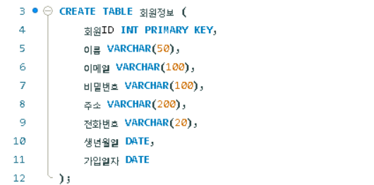
테이블 생성
회원정보 테이블 생성

Slide 39
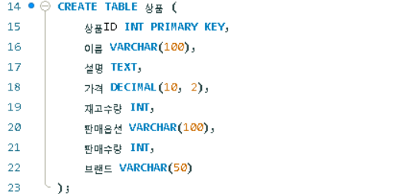
테이블 생성
상품 테이블 생성

Slide 40
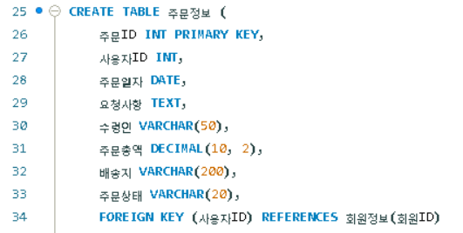
테이블 생성
주문정보 테이블 생성

Slide 41
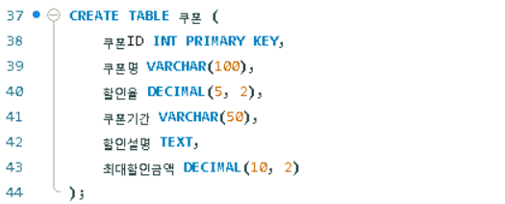
테이블 생성
쿠폰 테이블 생성

Slide 42
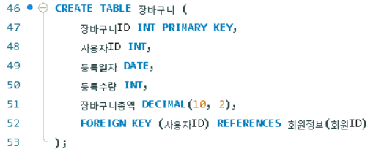
테이블 생성
장바구니 테이블 생성

Slide 43
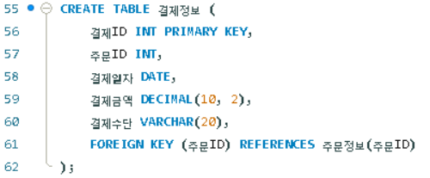
테이블 생성
결제정보 테이블 생성

Slide 44
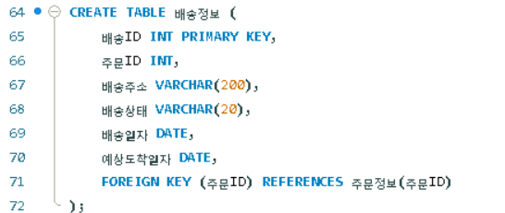
테이블 생성
배송정보 테이블 생성

Slide 45
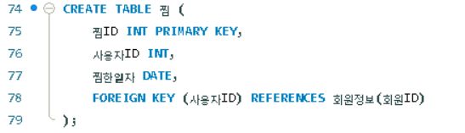
테이블 생성
찜 테이블 생성

Slide 46
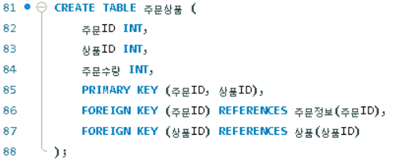
테이블 생성
주문상품 테이블 생성
사용자가 하나의 주문으로 여러 상품을 구매할 수 있기 때문에, 각 주문에 포함된 여러 상품을 관리하기 위해 주문과 상품 간의 다대다 관계를 처리하는 중간 테이블이 필요하기에 주문상품 테이블 생성

Slide 47
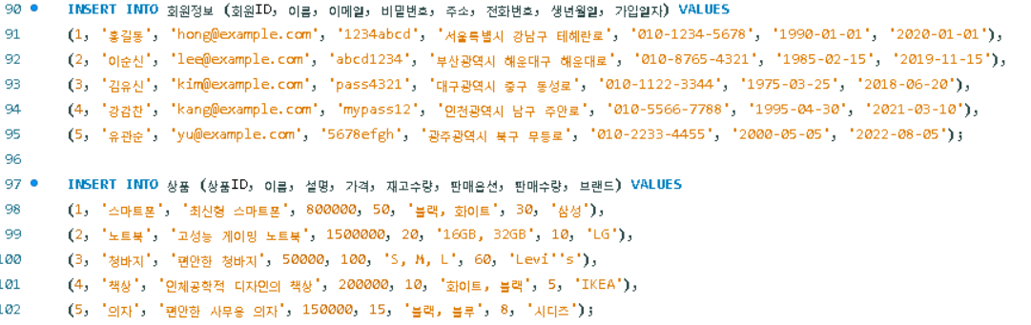
데이터 입력
회원정보 데이터 입력

Slide 48
데이터 입력
상품 데이터 입력

Slide 49
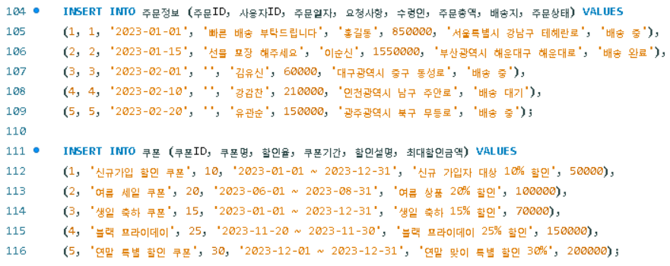
데이터 입력
주문정보 데이터 입력

Slide 50
데이터 입력
쿠폰 데이터 입력

Slide 51
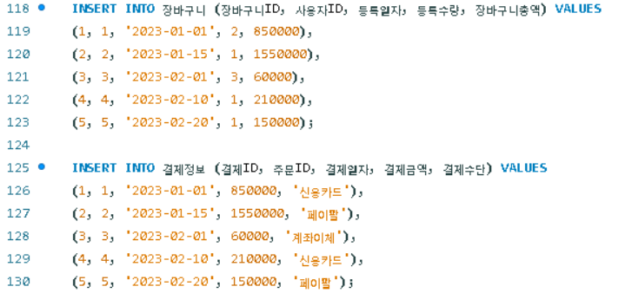
데이터 입력
장바구니 데이터 입력

Slide 52
데이터 입력
결제정보 데이터 입력

Slide 53
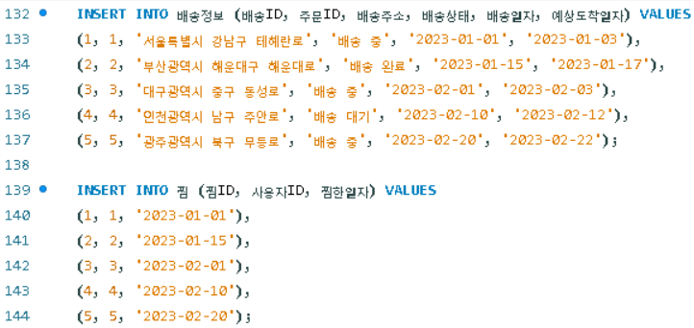
데이터 입력
배송정보 데이터 입력

Slide 54
데이터 입력
찜 데이터 입력

Slide 55
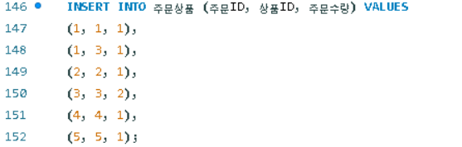
데이터 입력
주문상품 데이터 입력

Slide 56
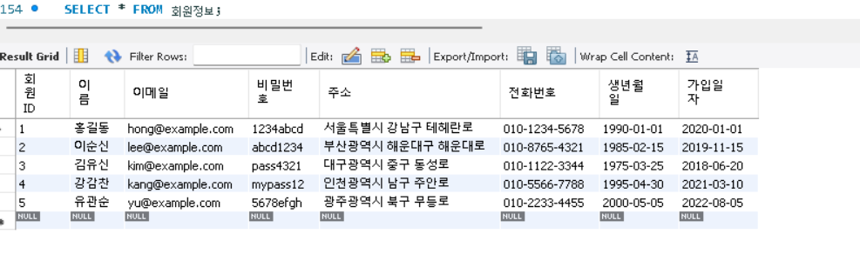
예제문
회원정보 전체 조회

Slide 57
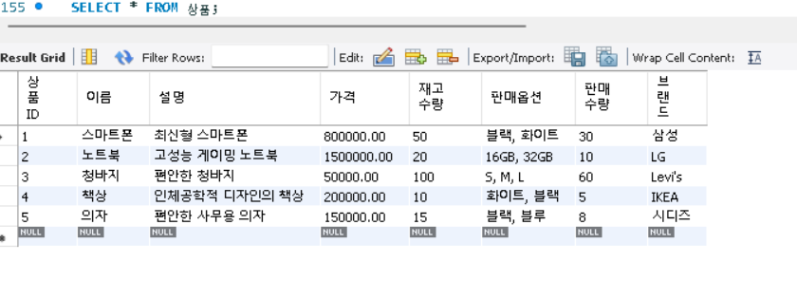
예제문
상품 전체 조회

Slide 58
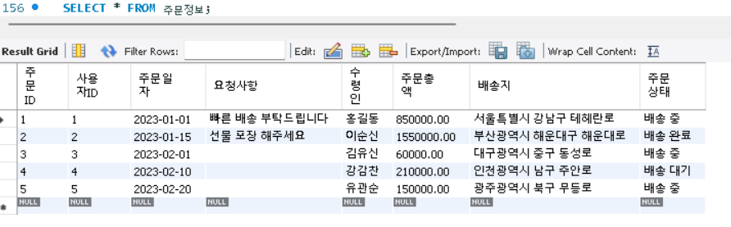
예제문
주문정보 전체 조회

Slide 59
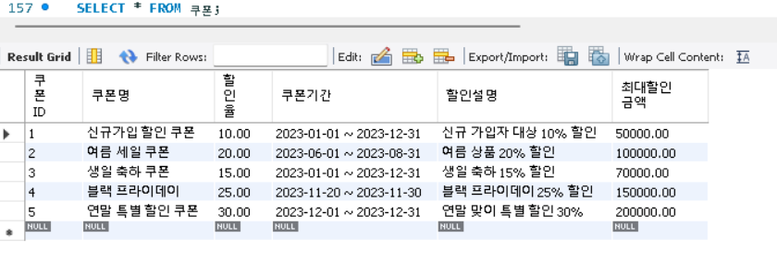
예제문
쿠폰 전체 조회

Slide 60
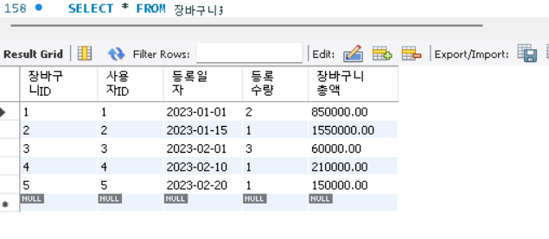
예제문
장바구니 전체 조회

Slide 61
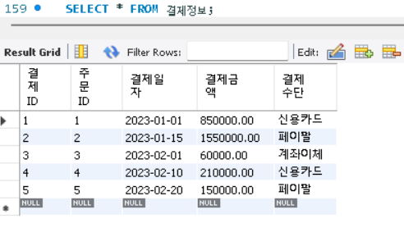
예제문
결제정보 전체 조회

Slide 62
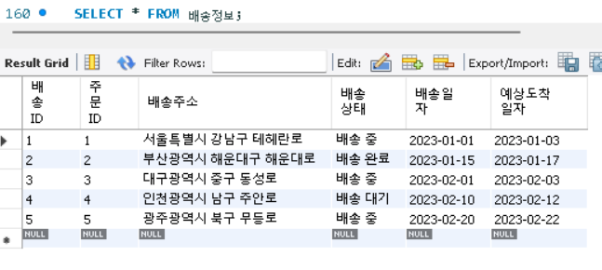
예제문
배송정보 전체 조회

Slide 63
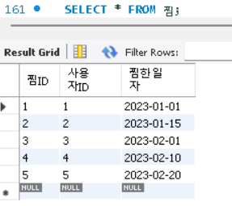
예제문
찜 전체 조회

Slide 64
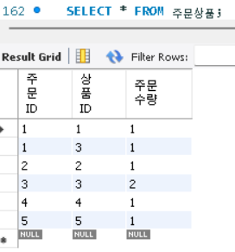
예제문
주문상품 전체 조회

Slide 65
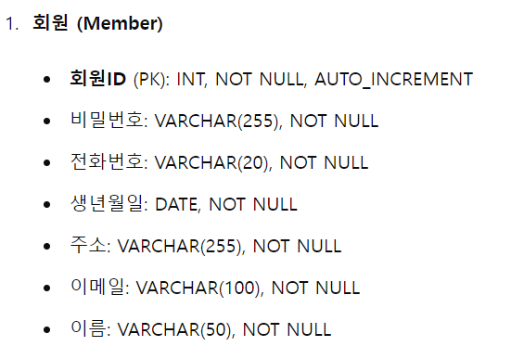
테이블 명세서

Slide 66
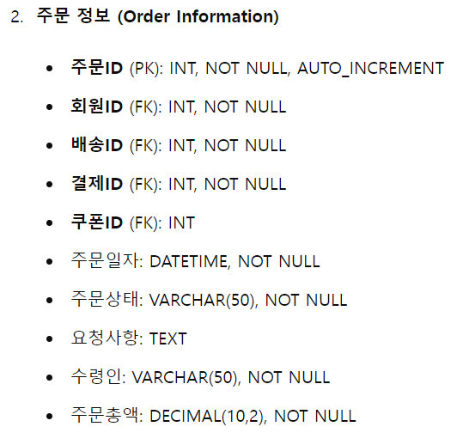
테이블 명세서

Slide 67
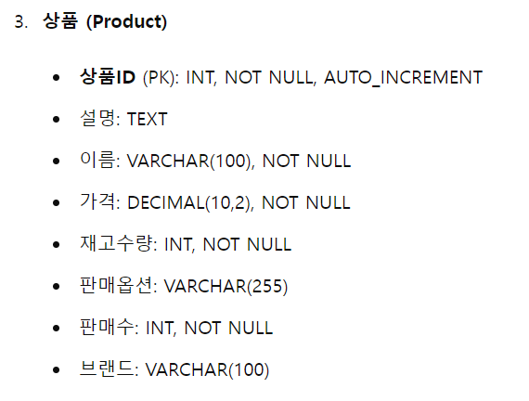
테이블 명세서

Slide 68
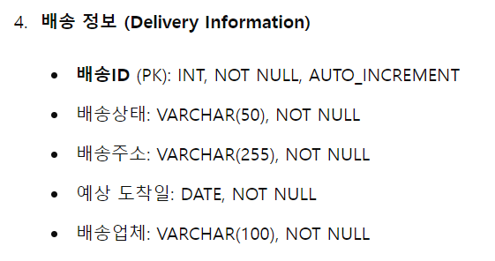
테이블 명세서

Slide 69
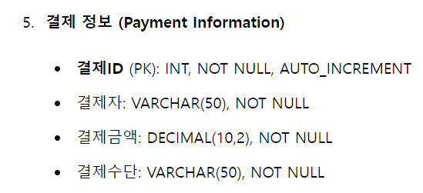
테이블 명세서

Slide 70
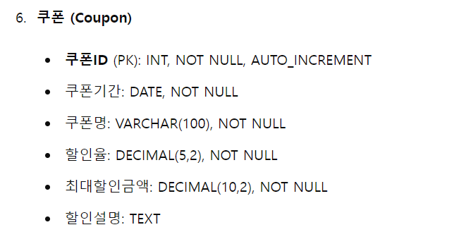
테이블 명세서

Slide 71
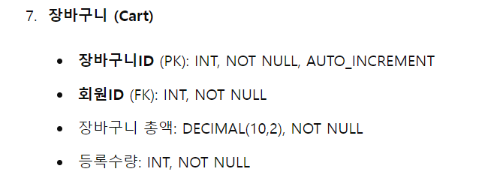
테이블 명세서

Slide 72
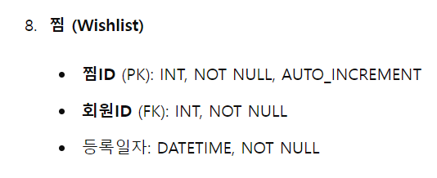
테이블 명세서

Slide 73
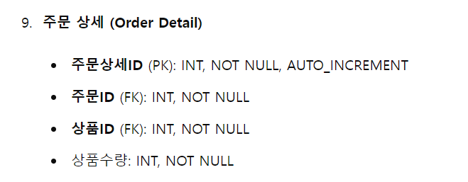
테이블 명세서

Slide 74
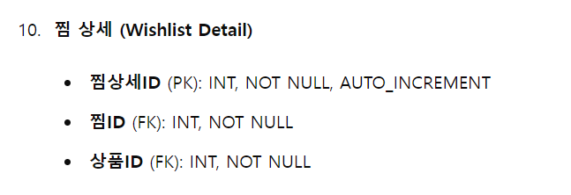
테이블 명세서

Slide 75
감사합니다

